Slide 1
1
4
4
مراجعة
الدرس 16
الدرس 15
الدرس 14
الدرس 13
5
3
2

Slide 2






أيقونات توجيهية
توجيهات الأستاذ(ة)
تعيين تلميذ للإجابة
المرور بين الصفوف
عرض فيديو
المرور للشريحة الموالية بعد عرض الفيديو.
العمل في ثنائيات

Slide 3
برمجة الأسبوع الرابع
(ة)خاص بالأستاذ
الدرس 14
الدرس 13
الدرس 1
النقود (1)
النقود (1)
فصل الملايين: قراءة وكتابة
الدرس 16
الدرس 15
حل مسائل ( الجزء و الكل (4)
حساب مجموع عددين على السطر (2)
مراجعة
مُراجَعَةُ دُروسِ الْأُسْبوعِ الرابع

Slide 4
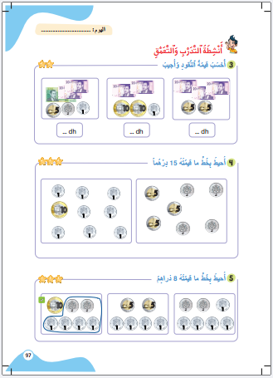
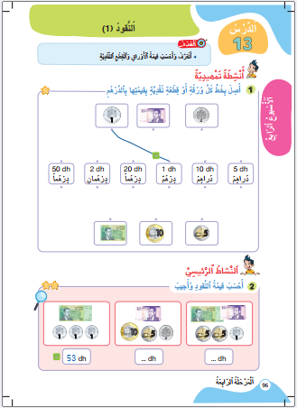
درس اليوم
(ة)خاص بالأستاذ
النقود(1)

Slide 5



(ة)خاص بالأستاذ
مراحل الدرس
1
افتتاح الدرس
1
12
1
2
5
نمذجة
1
ممارسة موجهة
3
20
1
ممارسة مستقلة
4
1
اختتام الدرس
5

Slide 6
(ة)خاص بالأستاذ
عند نهاية الدرس
على الأقل 80% من المتعلمين سيكونون قادرين على:
تعرف وحساب قيمة الأوراق و القطع النقدية

Slide 7


مرحباً بكم في درس جديد مع مجد وندى

Slide 8

(ة)خاص بالأستاذ
افتتاح الدرس
1
الجمع على السطر
أنشطة تمهيدية

Slide 9
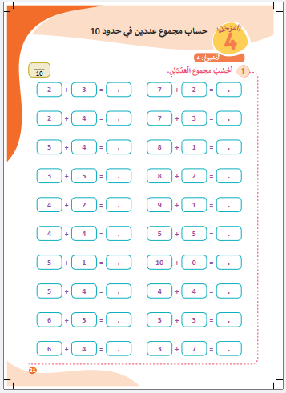

خذوا كراسات الحساب الذهني الصفحة 21 ستنجزون العمليات التالية ، انتظروا الانطلاقة

Slide 10

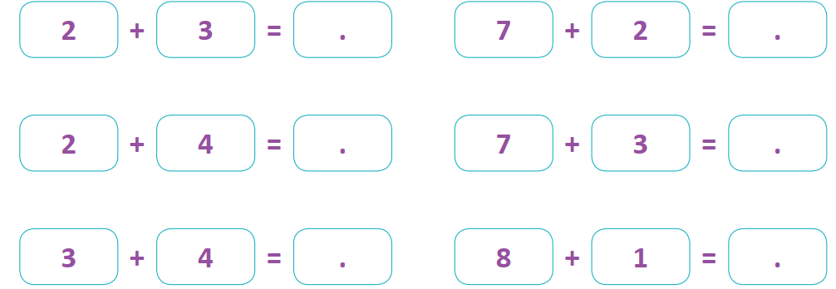
احسبوا مجموع العددين ذهنيا - لديكم دقيقة
1

Slide 11
صححوا .
يسأل الأستاذ(ة) التلاميذ عن عدد الأخطاء المرتكبة لتحديد بطل الحساب الذهني ويحفز المتعثرين
5
9
6
10
7
9

Slide 12
(ة)خاص بالأستاذ
افتتاح الدرس
1
الجمع على السطر
أنشطة تمهيدية

Slide 13


خذوا ألواحكم

Slide 14
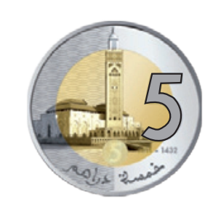
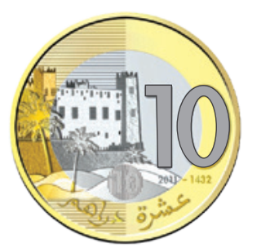
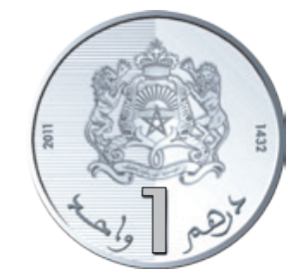
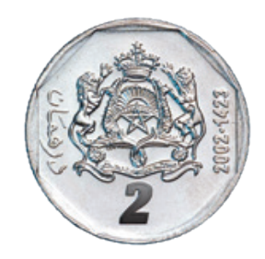
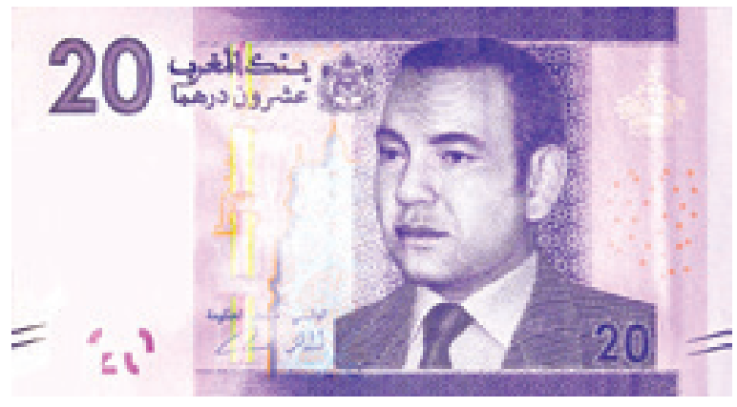
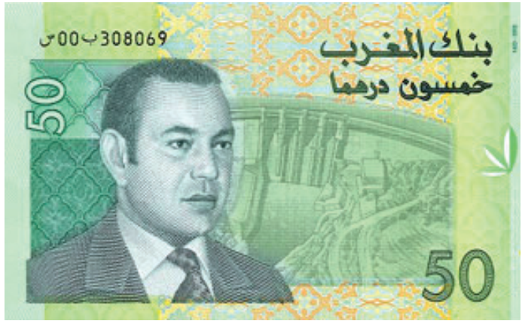
اليوم سنتعرف على بعض القطع و الأوراق النقدية: درهم واحد – درهمان – خمسة دراهم
عشرون درهما – خمسون درهما

Slide 15
اكتبوا على الألواح قيمة هذه القطعة النقدية
5 دَراهِمَ
دِرْهَمٌ واحِدٌ
دِرْهَمانِ

Slide 16
ارفعوا الألواح

Slide 17
صححوا : قيمة هذه القطعة النقدية هي درهمان اثنان
5 دَراهِمَ
دِرْهَمٌ واحِدٌ
دِرْهَمانِ

Slide 18
اكتبوا على الألواح قيمة هذه القطعة النقدية
10 دَراهِم
دِرْهَمٌ واحِدٌ
5 دَراهِمَ

Slide 19
ارفعوا الألواح

Slide 20
صححوا : قيمة هذه القطعة النقدية هي 10 دراهم
10 دَراهِم
دِرْهَمٌ واحِدٌ
5 دَراهِمَ

Slide 21
اكتبوا على الألواح قيمة هذه الورقة النقدية
20 دِرْهَماً
50 دِرْهَماً
5 دَراهِمَ

Slide 22
ارفعوا الألواح

Slide 23
صححوا : قيمة هذه الورقة النقدية هي 50 درهما
20 دِرْهَماً
50 دِرْهَماً
5 دَراهِمَ

Slide 24
(ة)خاص بالأستاذ
نمذجة
2
حساب قيمة النقود

Slide 25


انتبهوا الآن، سنتعرف مع ندى و مجد كيف نقوم بحساب قيمة النقود

Slide 26
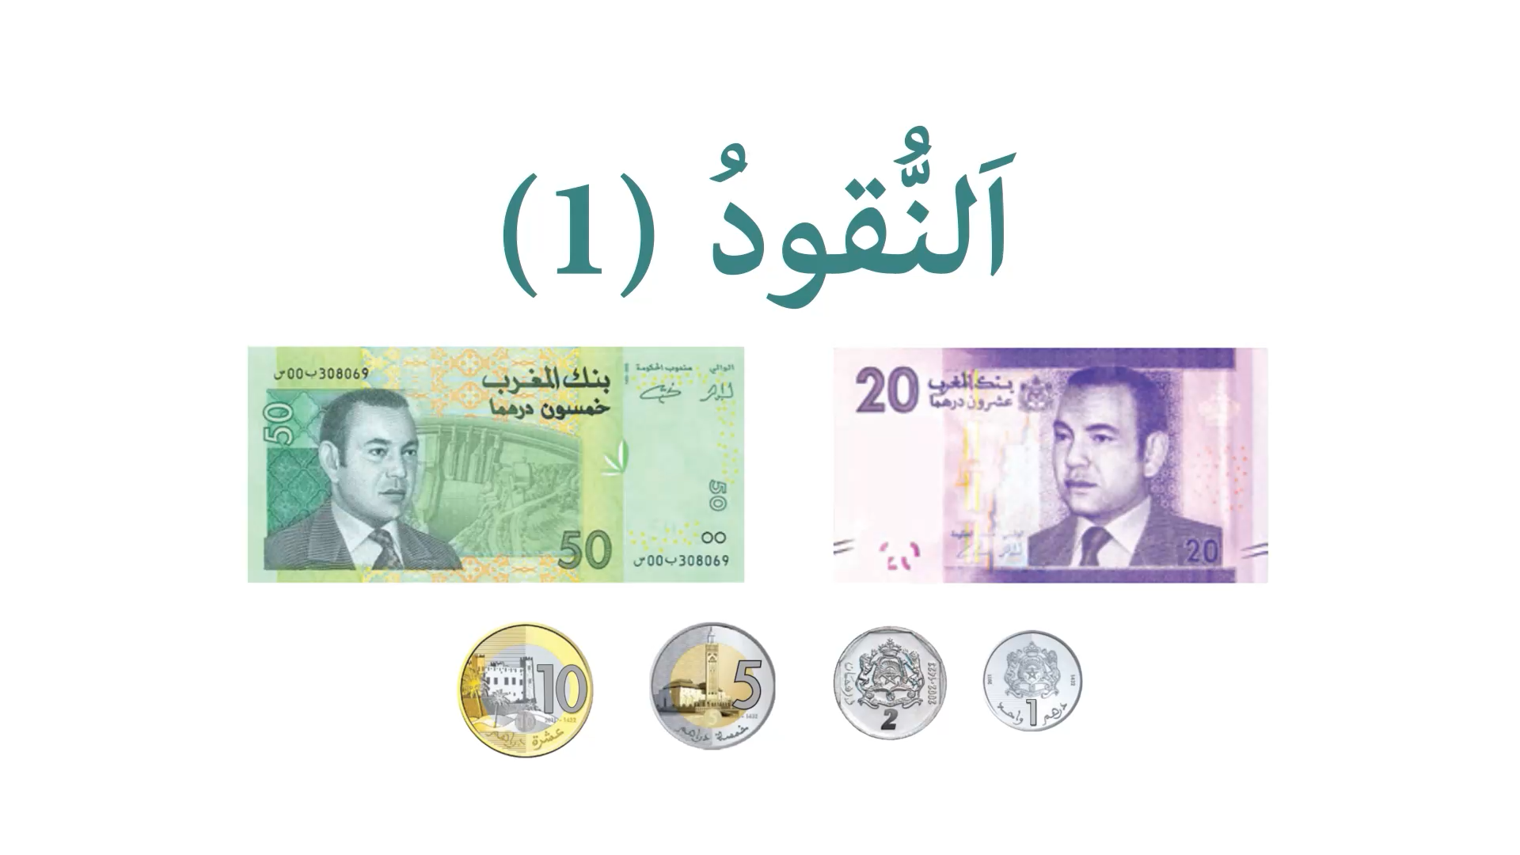
عرض فيديو النمذجة

Slide 27
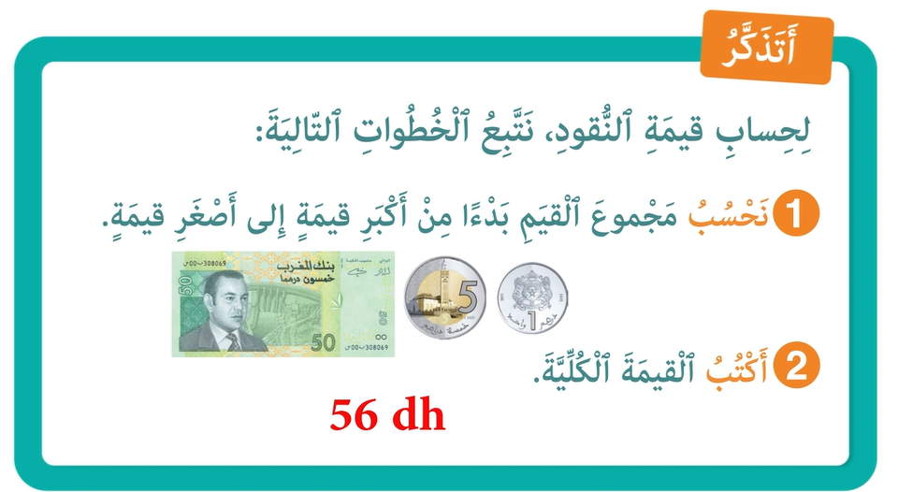
من يذكرنا بخطوات حساب قيمة النقود

Slide 28
(ة)خاص بالأستاذ
ممارسة موجهة
3
النشاط 1
النشاط 2
النشاط 3

Slide 29
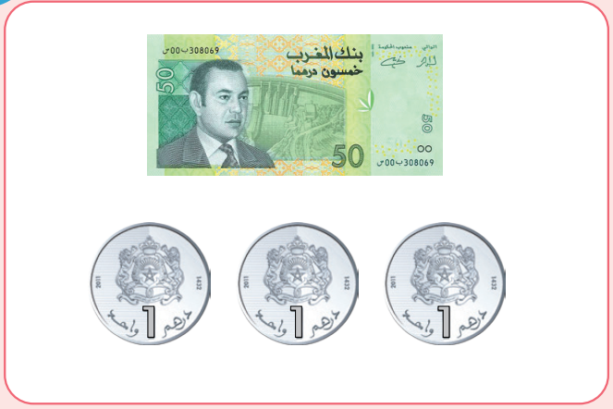
انتبهوا ، نريد أن نحسب قيمة هذه النقود . سننجز هذا النشاط خطوة خطوة

Slide 30



ما هي الخطوة الأولى ؟
أكتب القيمة
2
أَحْسب المجموع
1

Slide 31
احسبوا المجموع بدءا من أكبر قيمة
أكتب القيمة
2
أَحْسب المجموع
1

Slide 32
ارفعوا الألواح

Slide 33
نصحح : لدينا 50 زائد 1 تساوي 51 ، زائد 1 تساوي 52 ، زائد 1 تساوي 53
المجموع هو 53
أكتب القيمة
2
أَحْسب المجموع
1
53

Slide 34
ماذا نفعل في الخطوة الثانية ؟
أكتب القيمة
2
أَحْسب المجموع
1

Slide 35
ارفعوا الألواح

Slide 36
صححوا : نكتب 53 درهما هكذا : 53dh
أكتب القيمة
2
أَحْسب المجموع
1
53 dh

Slide 37
(ة)خاص بالأستاذ
ممارسة موجهة
3
النشاط 1
النشاط 2
النشاط 3

Slide 38
خذوا ألواحكم

Slide 39
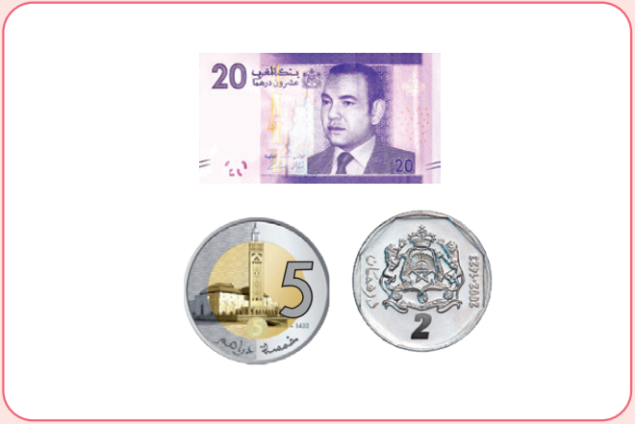
اكتبوا على الألواح قيمة هذه النقود

Slide 40
ارفعوا الألواح

Slide 41
صححوا : قيمة هذه النقود هي 27 dh
من يشرح لنا كيف توصل للجواب ؟.
27 dh

Slide 42
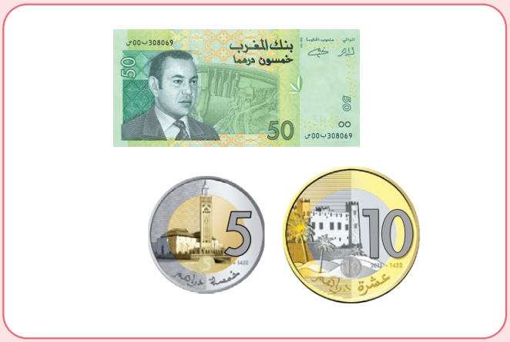
اكتبوا على الألواح قيمة هذه النقود

Slide 43
ارفعوا الألواح

Slide 44
صححوا : قيمة هذه النقود هي 65 dh
من يشرح لنا كيف توصل للجواب ؟.
65 dh

Slide 45
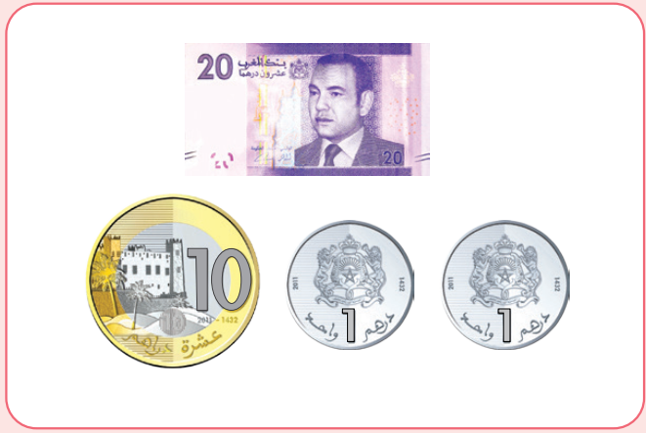
اكتبوا على الألواح قيمة هذه النقود

Slide 46
ارفعوا الألواح

Slide 47
صححوا : قيمة هذه النقود هي 32 dh
من يشرح لنا كيف توصل للجواب ؟.
32 dh

Slide 48
(ة)خاص بالأستاذ
ممارسة موجهة
3
النشاط 1
النشاط 2
النشاط 3

Slide 49

الآن خذوا كراساتكم الصفحة 96 سنطبق ما تعلمناه في النشاط رقم 2؛ سأشرح لكم التعليمة. انتظروا الانطلاقة.

Slide 50

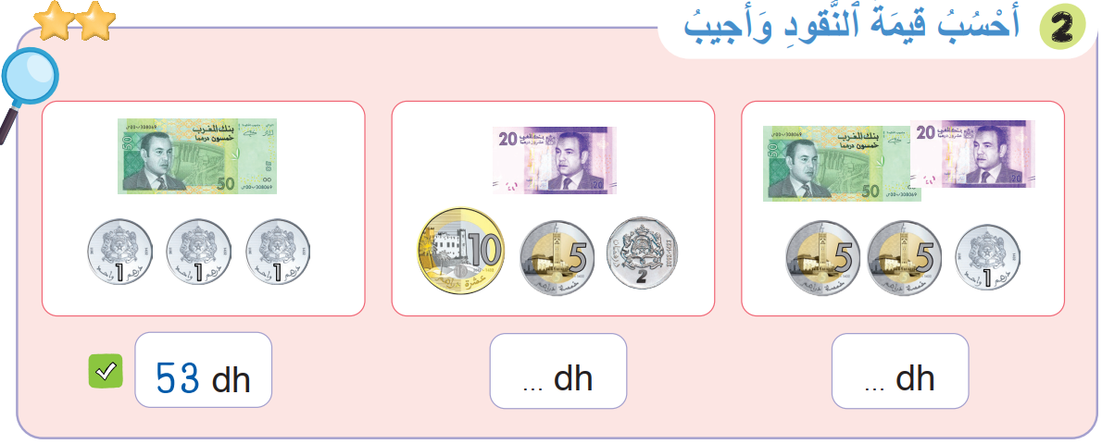


لديكم 7 دقائق للإنجاز؛ سأمر بين الصفوف لمساعدتكم؛
7

Slide 51

الآن ستشتغلون في ثنائيات كل واحد يقارن إنجازه مع إنجاز زميله، استعينوا ببطاقة التذكر

Slide 52
نصحح جماعة :
37
81

Slide 53
(ة)خاص بالأستاذ
ممارسة مستقلة
4
أنجز بمفردي

Slide 54


الآن ستنجزون النشاط رقم 3 الصفحة 97 .
سأمر بين الصفوف لمساعدتكم و مراقبة كراساتكم .
7

Slide 55
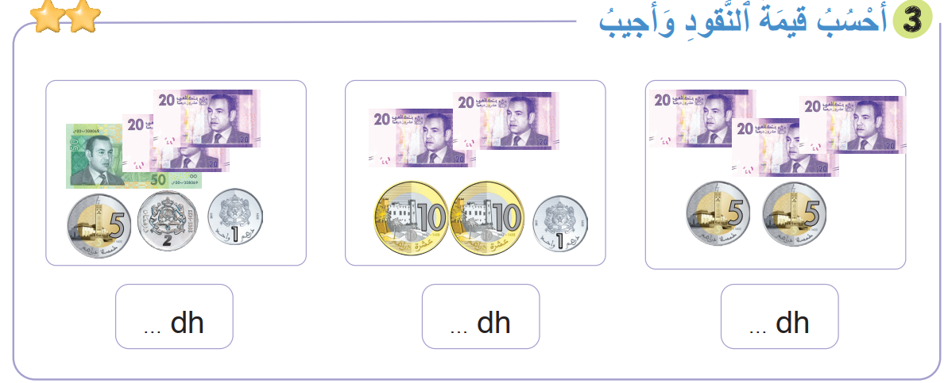
النشاط رقم 3

Slide 56
صححوا :
98
61
70

Slide 57
(ة)خاص بالأستاذ
اختتام الدرس
5

Slide 58
انتبهوا جيدا! في المنزل، ستنجزون الأنشطة المتبقية على الصفحتين 96 و97

Slide 59
إلى اللقاء في الحصة القادمة.

Slide 60


(ة)خاص بالأستاذ
بناء على إنجازات المتعلمين خلال الممارسة المستقلة

